Slide 1
Муниципальное бюджетное дошкольное образовательное учреждение «Детский сад № 9» «Аленький цветочек»
г. Бийск, Алтайский край
Презентация «Огород на подоконнике»
«В огородном царстве, в овощном государстве»
средняя группа № 3
Воспитатель: Тишина Е.С.

Slide 2
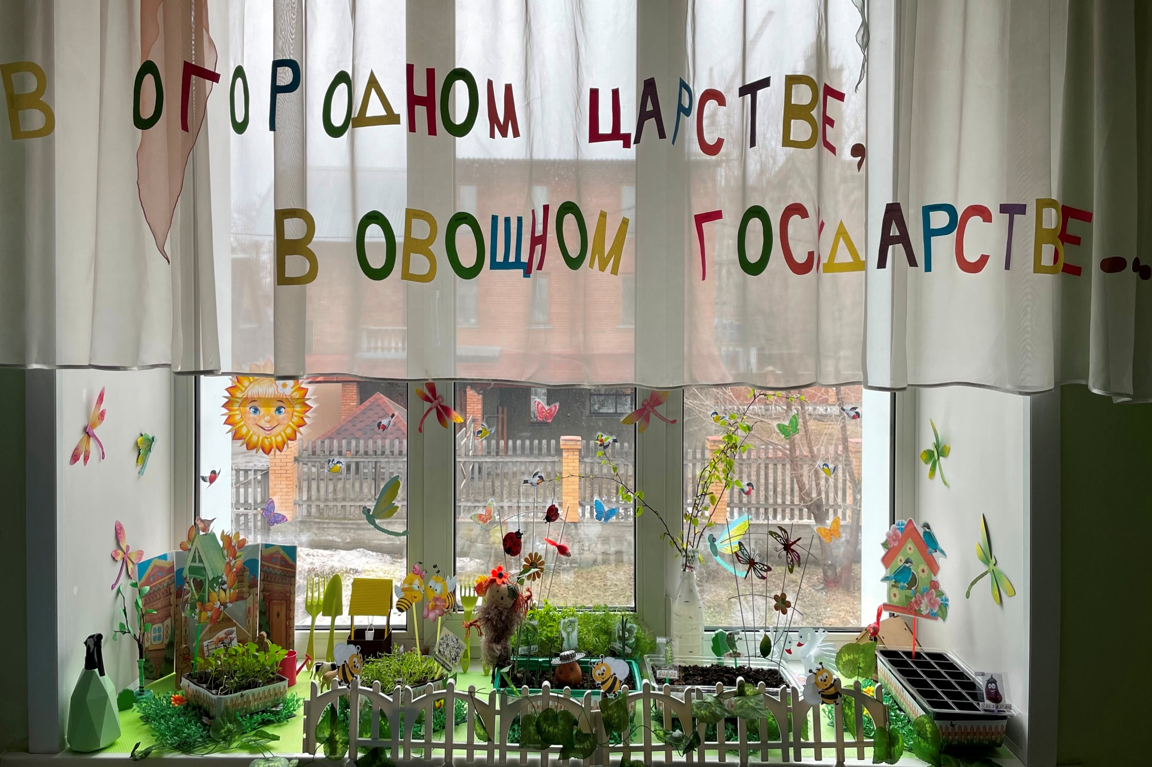

Slide 3
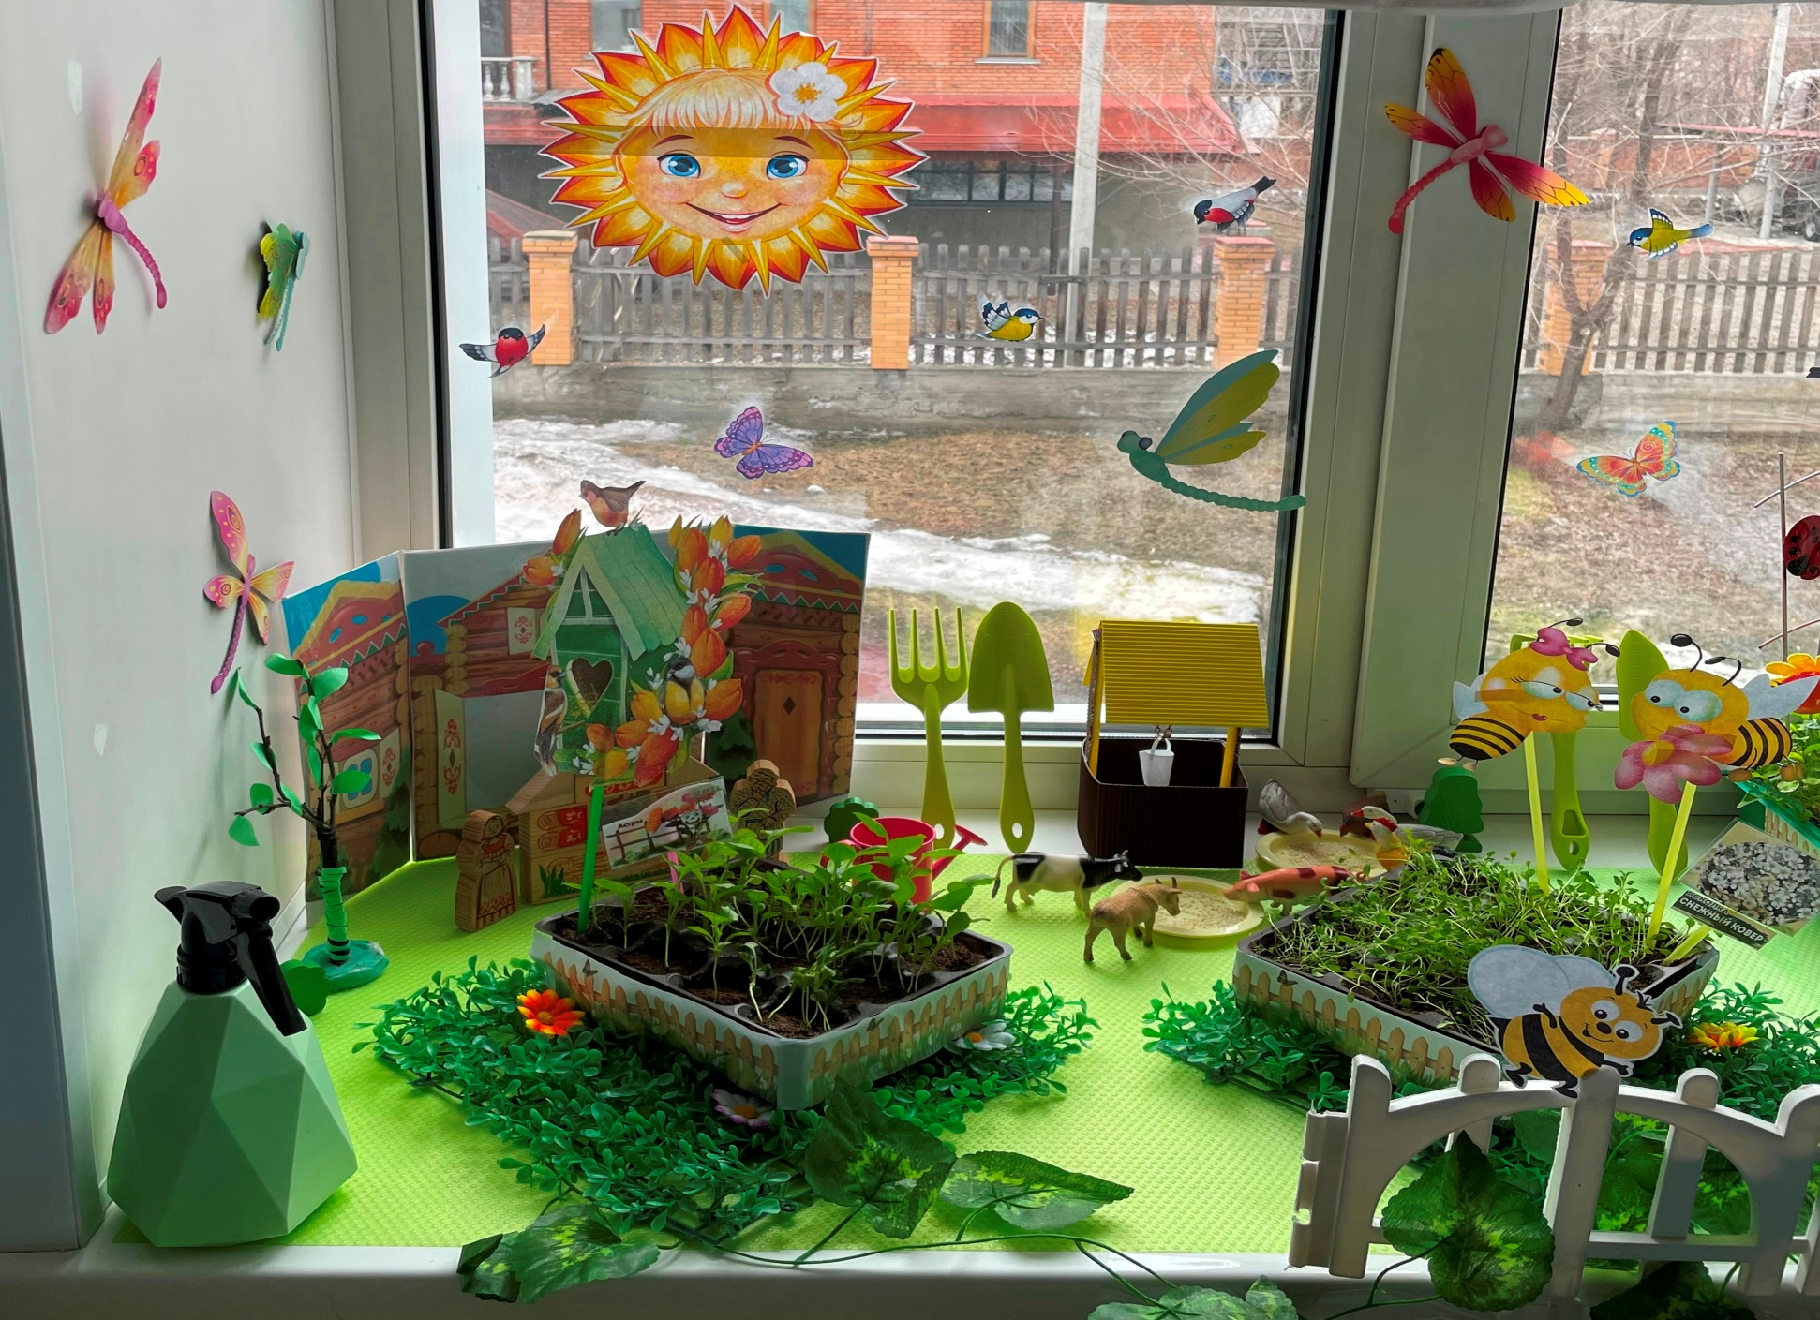

Slide 4
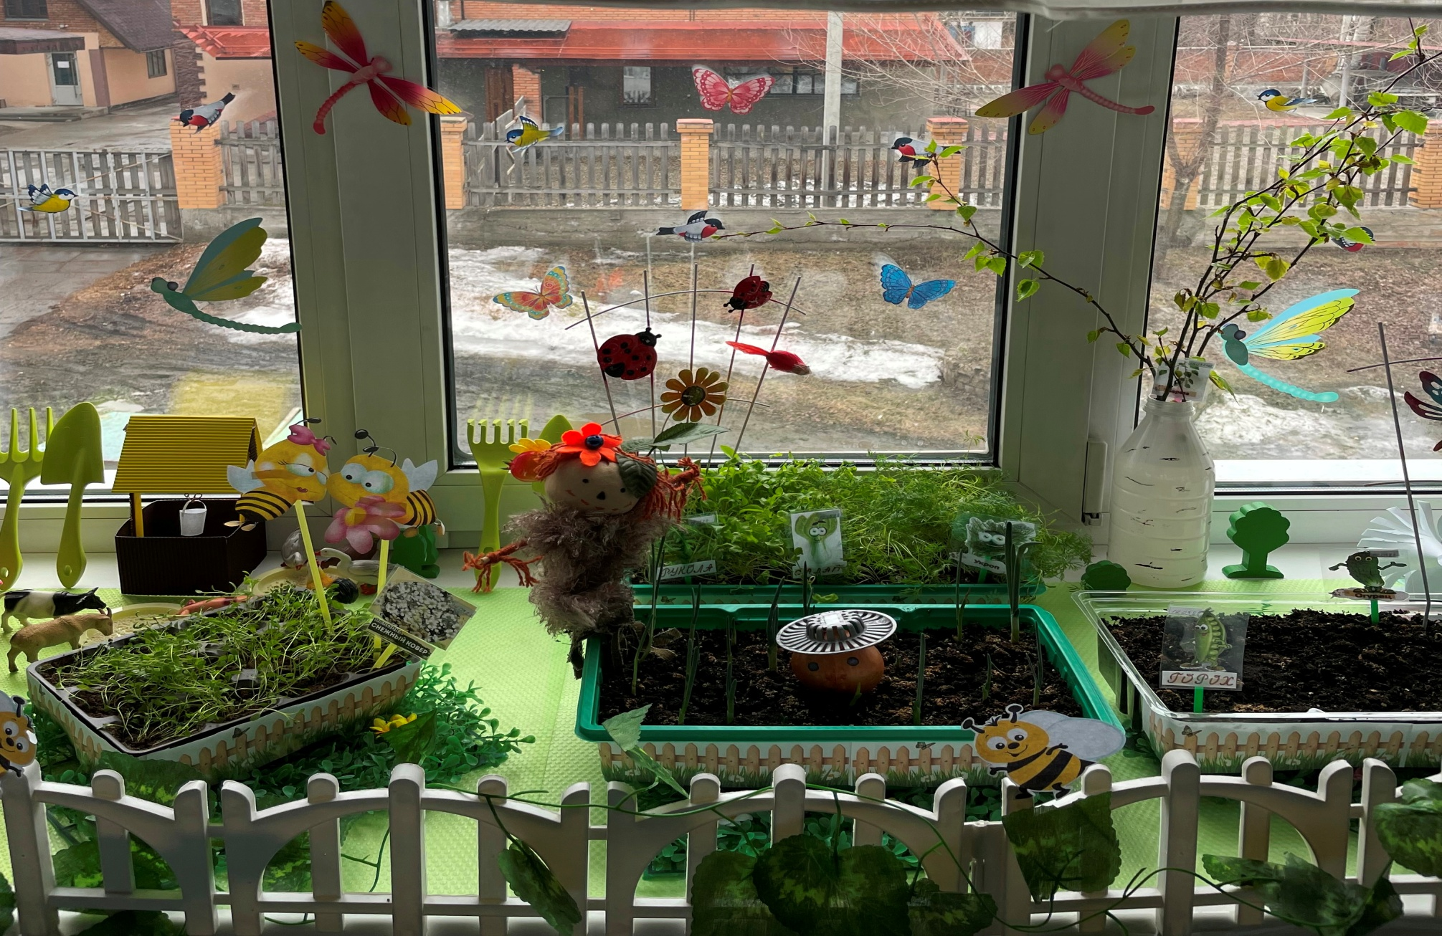

Slide 5
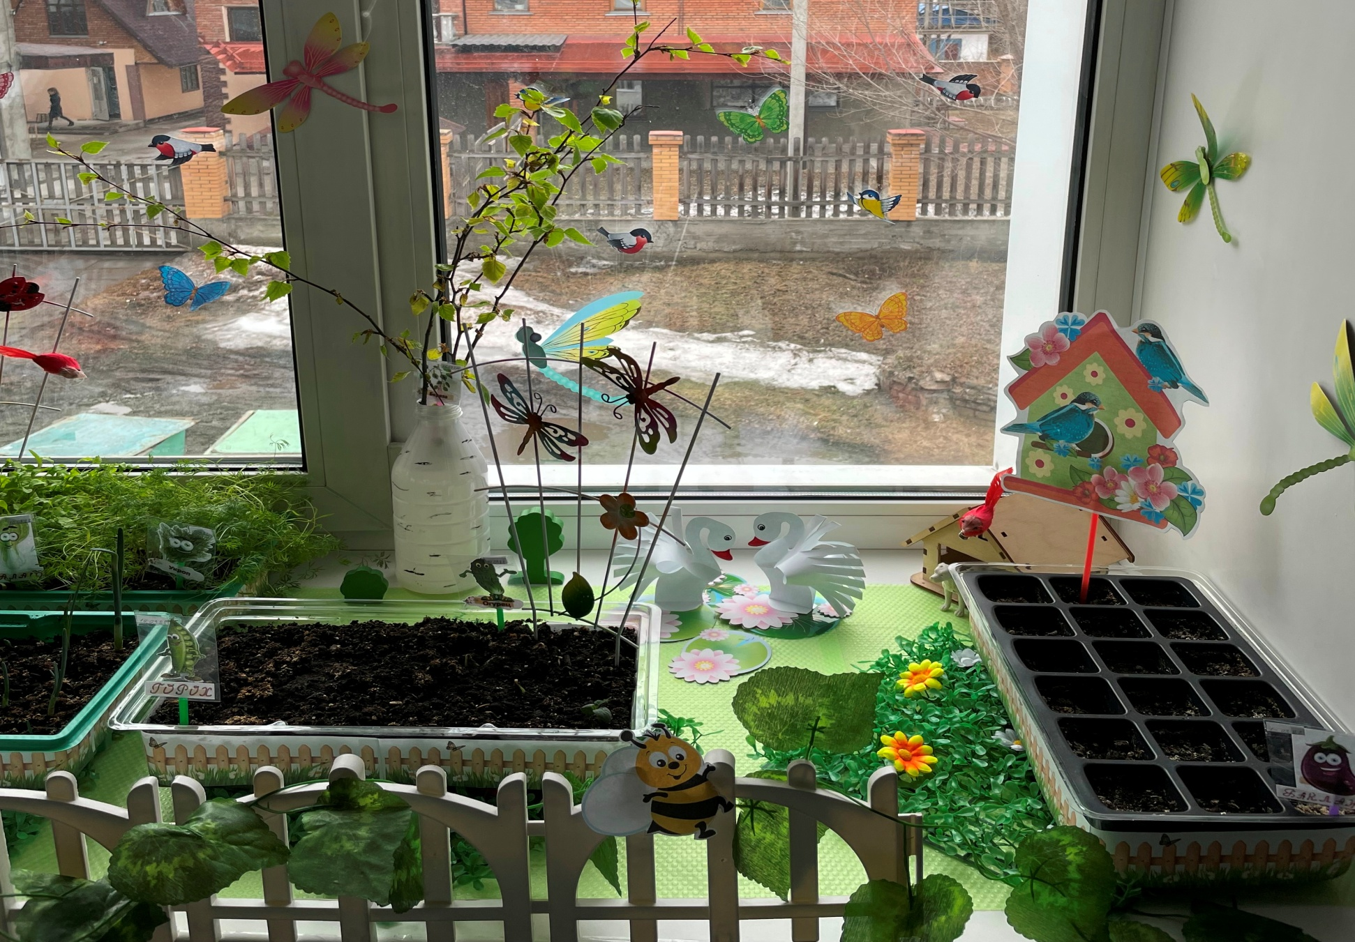
Notes:
Была представлена презентация на тему «Огород на подоконнике» «В огородном царстве, в овощном государстве» на конкурс для педагогов.
Спасибо за внимание!

